Slide 1
Primeros Auxilios – Ley de Conservación de la Masa: Descomposición Térmica del Bicarbonato de Sodio

Slide 2

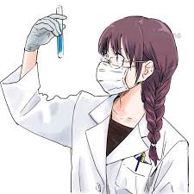
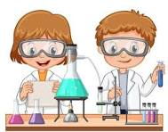
1. Título y propósito del experimento
Nombre: Descomposición térmica del bicarbonato de sodio.
Propósito: Comprobar la Ley de Conservación de la Masa observando los cambios de masa antes y después de calentar el bicarbonato de sodio.
C
B
A

Slide 3
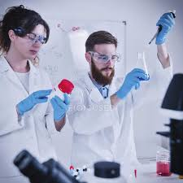


2. Riesgos generales
Riesgo de quemaduras por el uso del mechero o material caliente.
Riesgo de inhalación leve de gases liberados (CO₂).
Riesgo de contacto con vidriería caliente o rota.
A
C
B

Slide 4
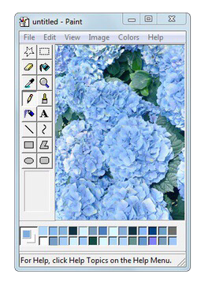
3. Equipo de protección personal (EPP)
4. Medidas preventivas
No tocar tubos o crisoles recién calentados.
No inhalar directamente los gases producidos.
Mantener el área limpia y sin materiales inflamables cerca del mechero.
Asegurarse de que los instrumentos estén secos antes de calentar.
Conocer la ubicación del extintor, lavaojos y ducha de emergencia.
Bata de laboratorio.
Gafas de seguridad.
Guantes térmicos o de protección.
Pinzas para manejar recipientes calientes.
Zapatos cerrados y cabello recogido.
B
A
C

Slide 5
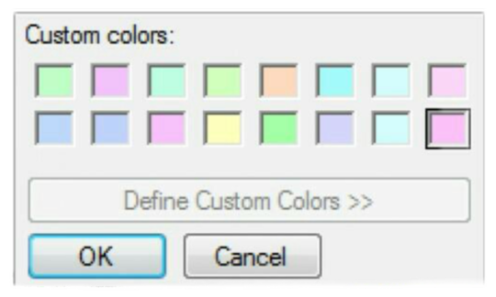

5. Primeros auxilios
Quemaduras: Enfriar con agua corriente por varios minutos, no aplicar cremas.
Inhalación de gases: Salir al aire fresco y avisar al profesor.
Cortes por vidrios: Lavar con agua y jabón, cubrir con una gasa limpia.Incendio:
Apagar el mechero y usar el extintor si es necesario.
6. Botiquín básico
Gasas, vendas, guantes, antiséptico, solución salina, tijeras y manual de primeros auxilios.

